Slide 1
ФОРМИРОВАНИЕ ОСНОВ БЕЗОПАСНОСТИ ЖИЗНЕДЕЯТЕЛЬНОСТИ
ДОШКОЛЬНИКОВ ЧЕРЕЗ ИГРУ
Койнова Наталья Михайловна

Slide 2
БЕЗОПАСНОСТЬ – это не просто сумма усвоенных знаний,
а умение правильно вести себя в различных ситуациях.

Slide 3
ЦЕЛЬ: Формирование и систематизация
представлений детей дошкольного возраста
о безопасной жизнедеятельности
через различные игры

Slide 4
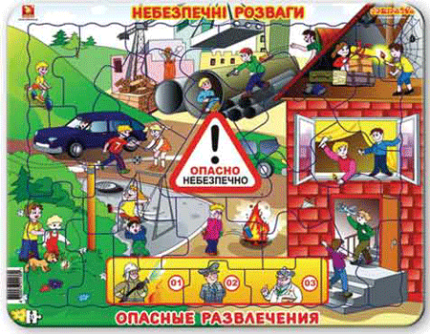
ЗАДАЧИ: учить правилам безопасного поведения (об источниках
опасности, мерах предосторожности и способах преодоления угрозы);
Уметь действовать в ситуациях контактов с потенциально опасными
объектами окружающего мира;

Slide 5
Основные направления раздела
Ребенок и его здоровье;
Ребенок и другие люди;
Ребенок дома;
Ребенок и природа;
Ребенок на улицах города.

Slide 6
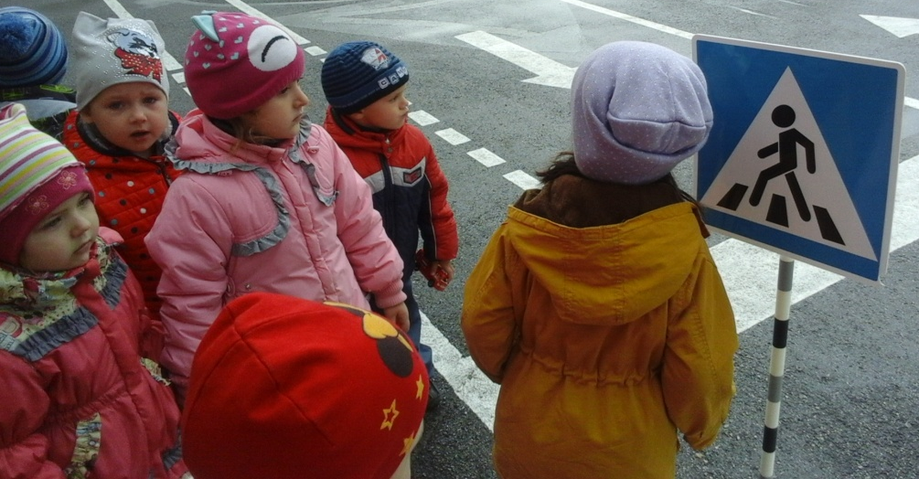
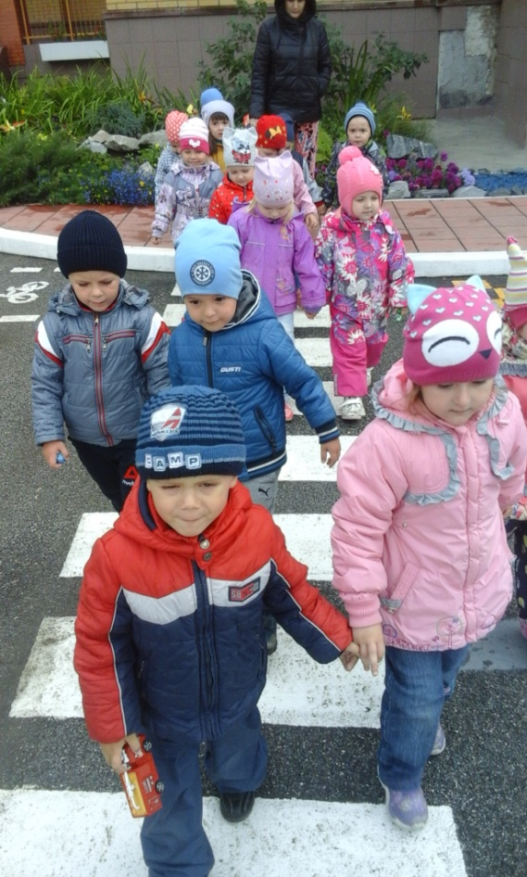
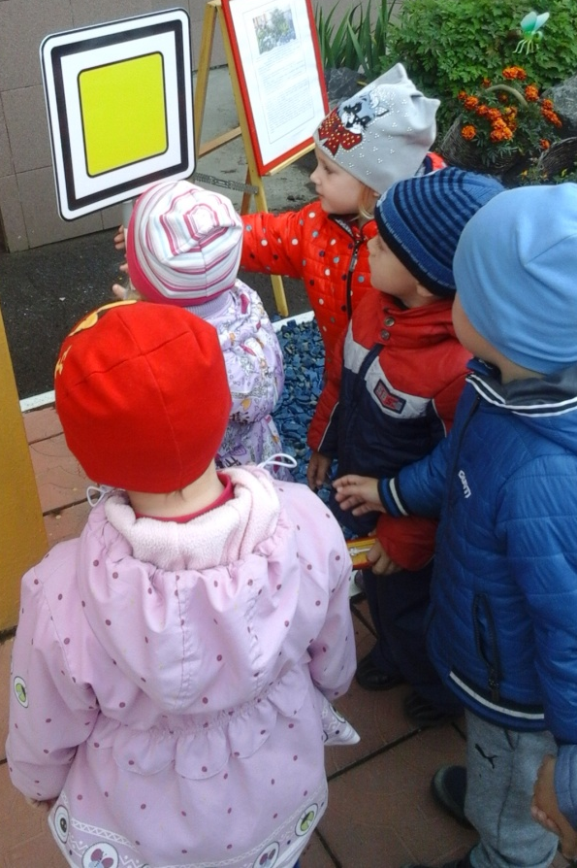
ЦЕЛЕВЫЕ ПРОГУЛКИ

Slide 7
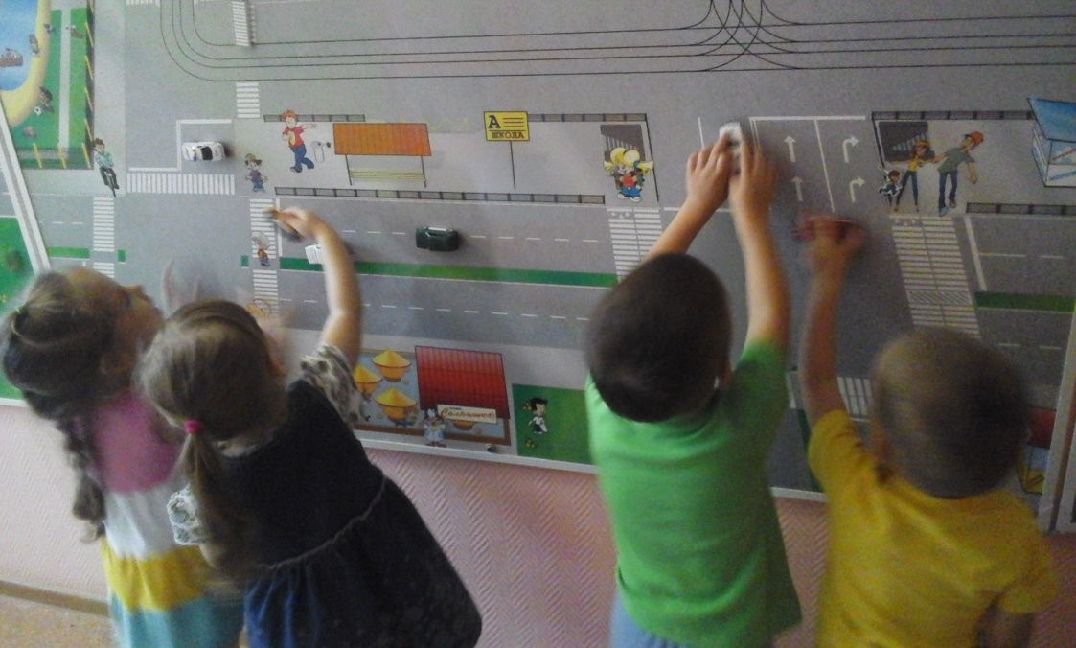
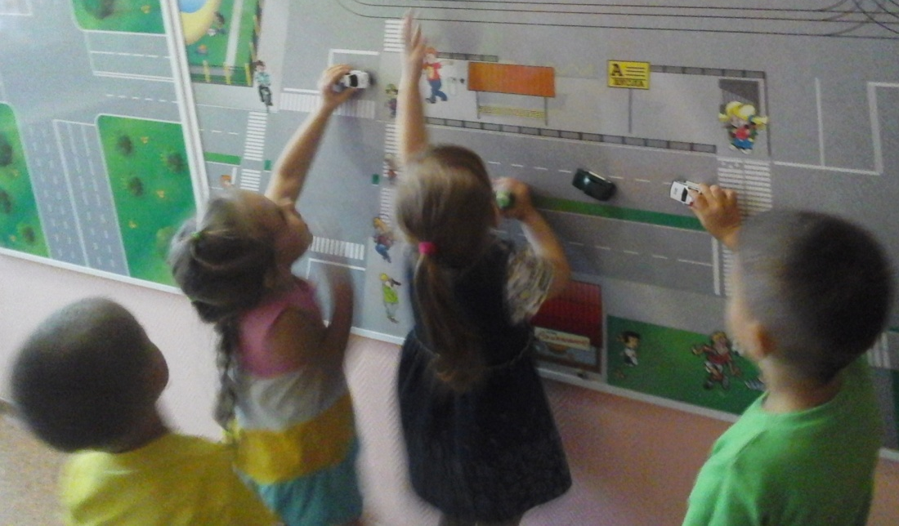
ДИДАКТИЧЕСКИЕ ИГРЫ ПО ПДД

Slide 8
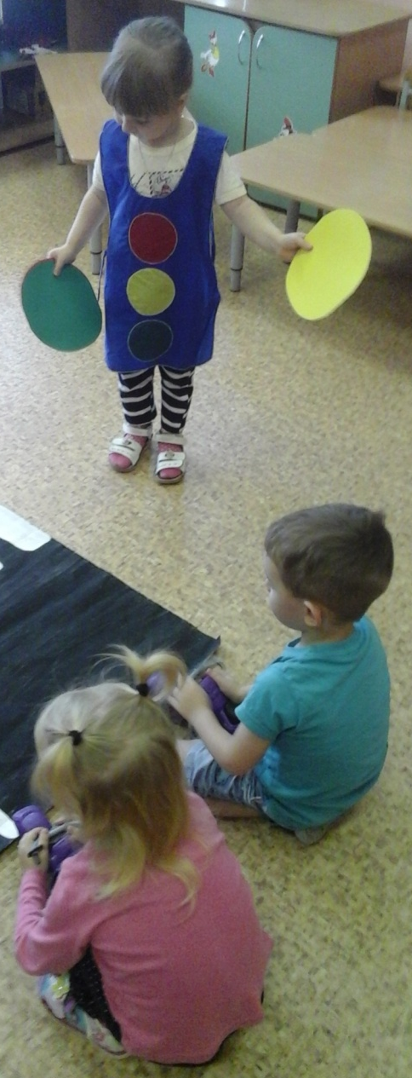
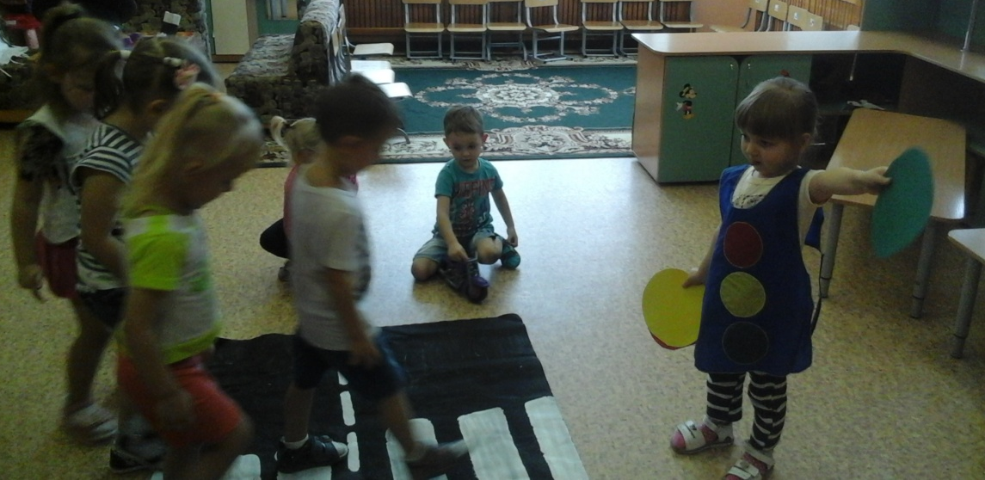

Slide 9
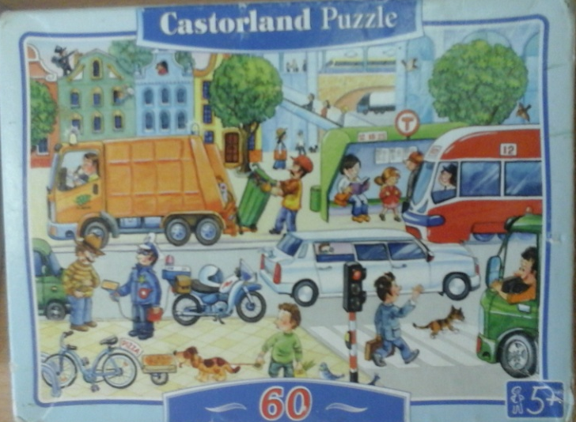
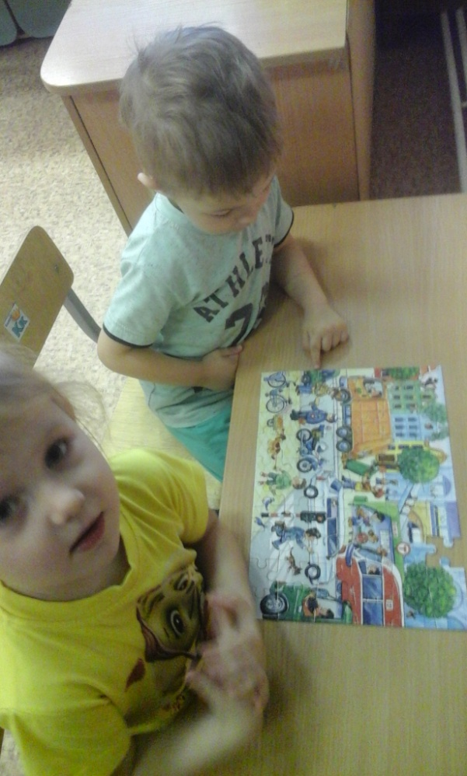
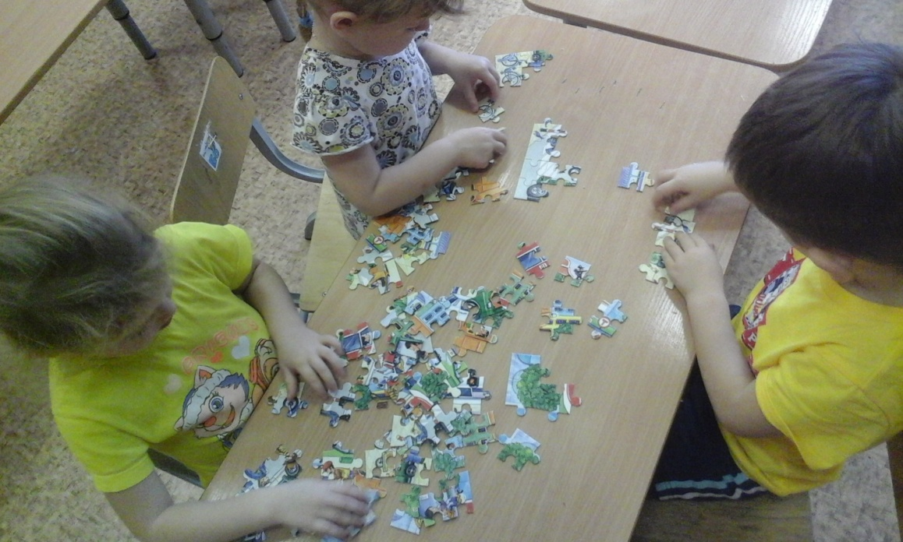
Настольные игры

Slide 10
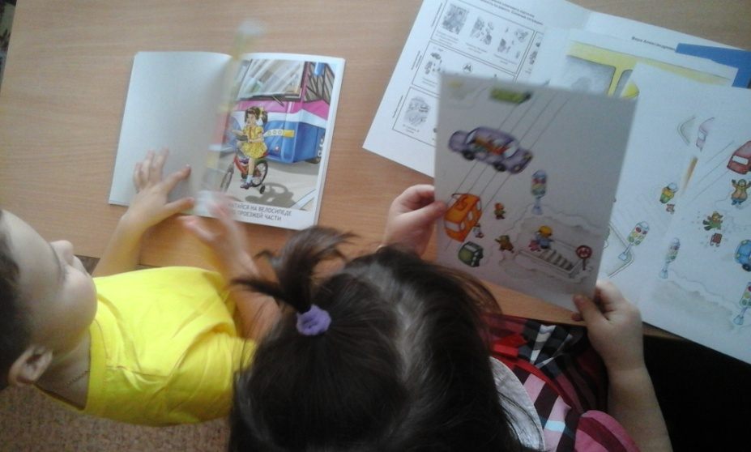
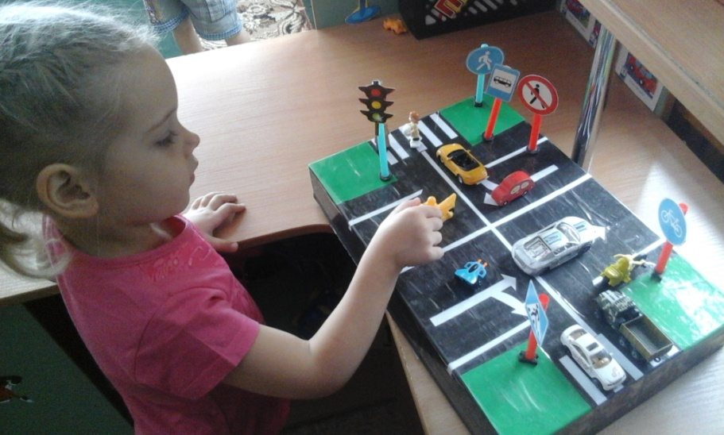
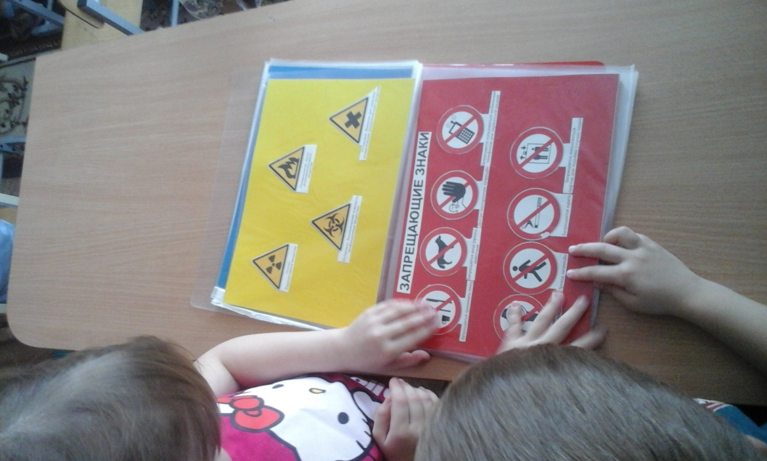
Игры в уголке ПДД

Slide 11
СПАСИБО ЗА ВНИМАНИЕ !

